Slide 1


SEMINARIO - 1 REYES 10–11
LA CAÍDA DE UN GIGANTE
"Y oyendo la reina de Sabá la fama que Salomón había alcanzado... vino a probarle con preguntas difíciles." — 1 Reyes 10:1
DINÁMICA DE APERTURA
Si miras el perfil de alguien en redes que viaja, tiene ropa de marca y millones de seguidores... ¿Asumes automáticamente que su vida es perfecta y feliz? ¿Por qué la apariencia externa nos engaña tanto?

Slide 2

LA FACHADA DE JAY GATSBY
El Gatsby bíblico: Salomón poseía oro desmedido, mansiones y visitas deslumbradas de todo el mundo.
Estética vs Aprobación: Es fácil confundir el talento natural o el éxito material con la aprobación de Dios.
Vacío interno: Se puede poseer la fachada más impecable mientras el corazón se desmorona por dentro.
DINÁMICA DE GRUPO
¿Cómo luce un "feed espiritual falso" hoy en día? ¿Qué comportamientos o actitudes intentamos proyectar en la Iglesia o redes para aparentar que nuestra vida espiritual es perfecta?

Slide 3

LÍMITES PARA PROTEGER EL ALMA
El mandato claro: El Señor prohibió alianzas con naciones idólatras para evitar desvíos espirituales (1 Reyes 11:1-2).
El Engaño del "Yo puedo"
Límites protectores: Dios no pone reglas para restringirnos, sino para blindar nuestra identidad eterna.
Cuando dependemos únicamente de nuestra inteligencia o fuerza de voluntad ("Yo controlo esta tentación"), eliminamos la necesidad del Salvador y comenzamos a ceder terreno al enemigo.
La trampa del ego: Salomón pensó que por ser sabio podía jugar con fuego sin quemarse.
REFLEXIÓN SILENCIOSA
Piensa en una regla de tus padres o una norma de la Iglesia que te molesta o parece "demasiado estricta". ¿Podría ser en realidad un escudo divino para evitar que tu corazón se incline sutilmente al peligro?

Slide 4


LA EROSIÓN DEL CORAZÓN
Nadie sabotea su fe de forma deliberada de la noche a la mañana. El enemigo usa una estrategia silenciosa basada en pequeños compromisos progresivos.
1 Reyes 11:4
"...cuando Salomón era ya viejo, sus mujeres inclinaron su corazón tras dioses ajenos; y su corazón no era perfecto con Jehová su Dios..."
I
El pequeño compromiso: Dejar de hacer lo básico (oración, estudio de escrituras) hoy.
II
La tolerancia: Normalizar influencias y conductas cuestionables a nuestro alrededor.
III
La inclinación: Descubrir un día que nuestros deseos están alineados con el mundo.
DINÁMICA DE GRUPO
Si un amigo empieza a cambiar sutilmente sus valores o pasatiempos para encajar en un grupo de amigos nuevo, ¿cómo podrías apoyarlo de forma empática sin que se sienta juzgado o atacado?

Slide 5
LA CAÍDA DEL REY CANUTE
Inicios puros: En Vinland Saga, Canute comienza como un joven pacifista, devoto y profundamente compasivo.
Endurecerse para "ganar": Para sobrevivir políticamente y gobernar, adopta los métodos duros y despiadados de su entorno.
Pérdida de esencia: Termina convertido en un tirano de mirada fría, negociando los mismos valores que juró defender.
DINÁMICA DE GRUPO
¿Has sentido alguna vez la presión social de volverte frío, apático o egoísta para encajar, para que otros no abusen de ti o para parecer "más rudo/a" en la escuela?

Slide 6

¿HACIA DÓNDE TE INCLINAS?
"El desvío espiritual rara vez ocurre de la noche a la mañana. Comienza con pequeñas decisiones que alejan nuestra mirada del Salvador. Debemos examinar constantemente hacia dónde se está inclinando nuestro corazón."
— ÉLDER DALE G. RENLUND
DINÁMICA DE GRUPO
¿Cuáles son esos pequeños "dioses falsos" modernos (redes sociales, validación externa, popularidad rápida, procrastinación) que intentan inclinar silenciosamente el corazón de un joven hoy en día?

Slide 7
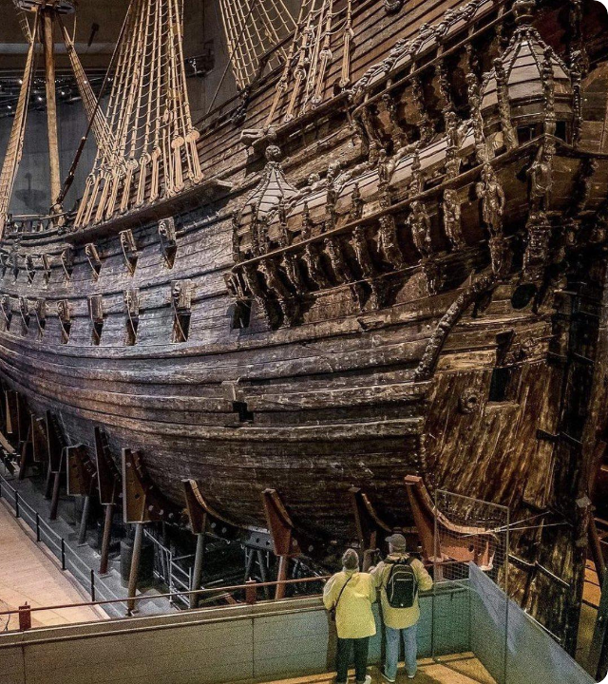

EL HUNDIMIENTO DEL VASA
En 1628, el rey sueco ordenó construir el buque de guerra más majestuoso del mundo. Por orgullo, alteró el diseño original para agregar una segunda cubierta de pesados cañones para infundir temor.
Durante su viaje de estreno, una sutil ráfaga de viento inclinó el barco, el agua entró por las troneras y el Vasa se hundió en minutos. Toda la gloria era externa; carecía del equilibrio interior indispensable.
Salomón sobrecargó su vida con la gloria del mundo y descuidó su base de convenios.
REFLEXIÓN SILENCIOSA
¿Sientes que estás agregando demasiados "cañones pesados" (expectativas sociales, obsesión por la estética, presión académica o estatus) a tu barco, olvidando fortalecer tu base espiritual íntima?

Slide 8

EL PESO DE LO QUE HE HECHO
La mentira de la impunidad: Pensar que las pequeñas transgresiones sutiles nunca nos pasarán factura.
LINKIN PARK - WHAT I'VE DONE
"In this farewell There's no blood, there's no alibi 'Cause I've drawn regret From the truth of a thousand lies So let mercy come and wash away..."
Prisionero de tus actos: Salomón despertó al final de sus días dándose cuenta de que era una marioneta de sus malos compromisos.
La búsqueda de gracia: La urgencia de "limpiar la pizarra" mediante la Expiación de Cristo.
DINÁMICA DE GRUPO
La canción habla de un anhelo profundo de "limpiar esta pizarra". ¿Qué dones y herramientas del Evangelio nos permiten borrar los errores pasados y reescribir nuestra historia sin el peso de la culpa?

Slide 9


TU BALANCE ESTRUCTURAL
Peso del Mundo (Cañones)
Base Espiritual (Lastre)
Tiempo excesivo en pantallas y ocio.
Oración sincera y constante.
Dependencia obsesiva de la aprobación ajena.
Conexión real con las escrituras.
Tolerar malas influencias constantes.
Tomar la Santa Cena con verdadera intención.
REFLEXIÓN SILENCIOSA
Si hicieras un examen honesto hoy mismo: ¿Tu barco espiritual está bien equilibrado como para soportar tormentas, o tiene demasiado peso arriba y muy poca base sólida abajo?

Slide 10

REALINEAR EL CORAZÓN
"El arrepentimiento es la clave para evitar el desgaste sutil. No es un castigo, es el pasaporte diario hacia la paz y el poder espiritual. Cuando nos arrepentimos, realineamos nuestro corazón con Dios."
— PRESIDENTE RUSSELL M. NELSON
Aun cuando nos equivoquemos, no compartiremos el trágico final de Salomón si decidimos acudir al Salvador diariamente para corregir la inclinación de nuestra alma.
REFLEXIÓN SILENCIOSA
Cierra tus ojos un momento e inclina tu cabeza en silencio. ¿Hay algo sutil en tu vida en este momento que se siente pesado y desees entregarle al Salvador para recuperar tu paz?

Slide 11

EQUILIBRA TU BARCO HOY
Tú no eres el Vasa, ni tienes por qué revivir el destino espiritual de Salomón. Estás a tiempo de ajustar tu estabilidad espiritual antes de que sobrevengan tormentas difíciles en tu juventud.
Convenios Firmes
Tus convenios bautismales y tu lealtad a los profetas sirven como quilla estabilizadora. Te mantienen de pie aunque sople el viento de la tentación.
Identifica el peso sutil que te sobrecarga.
Realinea un hábito sencillo hoy mismo.
DESAFÍO DE ESCRITURA (SILENCIOSO)
En tu diario de estudio de seminario, escribe de manera honesta una sola cosa sutil que sabes que está sobrecargando tu vida o apartando tu corazón (un hábito digital, una mala junta, una actitud egoísta). Escribe qué paso concreto y realizable darás hoy para sacarte ese peso de encima.

Slide 12



IMAGE SOURCES
http://inhalemag.com/wp-content/uploads/2013/05/3.-ballroom.jpg
Source: inhalemag.com
https://imgcdn.stablediffusionweb.com/2025/12/29/c8aca3d4-0e52-49df-b385-cb26e01c330d.webp
Source: stablediffusionweb.com
https://i.redd.it/7ig6u3p8kbqd1.jpeg
Source: www.reddit.com

